Slide 1

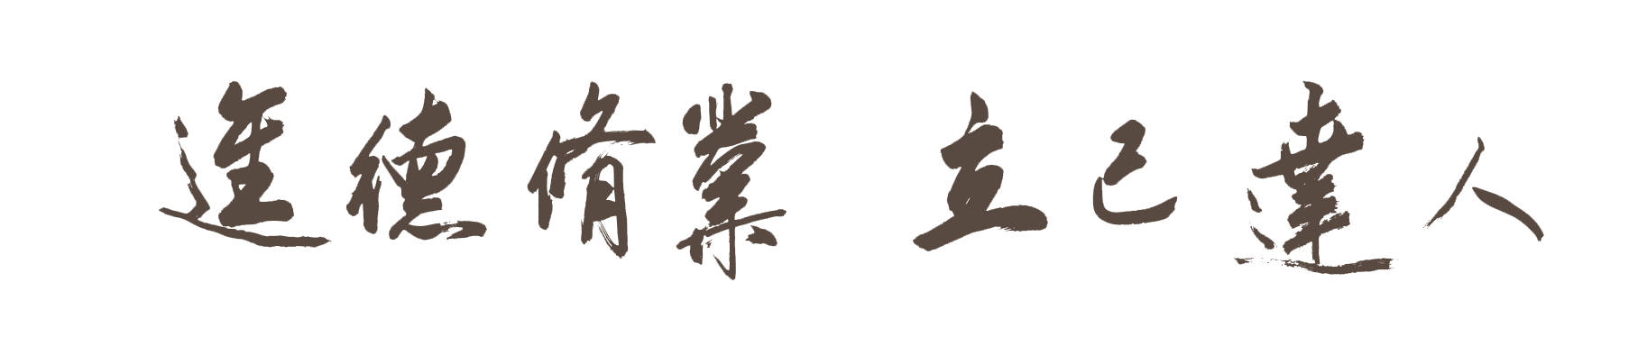
丰台区2025~2026学年度第二学期一模练习
语文学科 名著阅读 《论语》
陈建立 任莹莹 龚妍 方盼 余梦 王春雨 何湘军
2026.3.30

Slide 2
一 试题分析

Slide 3
11. 阅读下列材料，回答问题。（10分）
①子曰：“笃信好学，守死善道。危邦不入，乱邦不居。天下有道则见，无道则隐。邦有道，贫且贱焉，耻也；邦无道，富且贵焉，耻也。”（《论语·泰伯》）
②子贡曰：“有美玉于斯，韫椟而藏诸？求善贾而沽诸？”子曰：“沽之哉！沽之哉！我待贾者也。”（《论语·子罕》
③子曰：“道不行，乘桴浮于海，从我者，其由与？”（《论语·公冶长》）
④子曰：“直哉史鱼！邦有道，如矢；邦无道，如矢。君子哉蘧伯玉！邦有道，则仕；邦无道，则可卷而怀之。”（《论语·卫灵公》）
⑤子曰：“宁武子，邦有道，则知；邦无道，则愚。其知可及也，其愚不可及也。”（《论语·公冶长》）
（1）请结合材料①②③，简要说明孔子关于“仕”与“隐”的主张。（4分）
（2）请结合材料④⑤，谈谈孔子如何评价史鱼、蘧伯玉、宁武子三人的处事态度。（6分）

Slide 4
①子曰：“笃信好学，守死善道。危邦不入，乱邦不居。天下有道则见，无道则隐。邦有道，贫且贱焉，耻也；邦无道，富且贵焉，耻也。”（《论语·泰伯》）
孔子说：“坚定的相信我们的道，努力学习它，誓死保全它。不进入危险的国家，不居住祸乱的国家。天下太平，就出来工作；不太平，就隐居。政治清明自己贫贱，是耻辱；政治黑暗，自己富贵，也是耻辱 。”
②子贡曰：“有美玉于斯，韫椟而藏诸？求善贾而沽诸？”子曰：“沽之哉！沽之哉！我待贾者也。”（《论语·子罕》
子贡说：“这里有一块美玉，把他放到柜子里藏起来呢？还是找一个识货的商人卖掉呢？”孔子说：“卖掉！卖掉！我是在等待识货者。”
③子曰：“道不行，乘桴浮于海，从我者，其由与？”（《论语·公冶长》）
孔子道：“主张行不通，我想乘个木簰到海外去，跟随我的恐怕只有仲由吧！”
④子曰：“直哉史鱼！邦有道，如矢；邦无道，如矢。君子哉蘧伯玉！邦有道，则仕；邦无道，则可卷而怀之。”（《论语·卫灵公》）
孔子说：“好一个刚直不屈的史鱼！政治清明也能像箭一样直，政治黑暗，也能像箭一样直。好一个君子蘧伯玉政治清明就出来做官，政治黑暗就把自己的本领藏起来。”
⑤子曰：“宁武子，邦有道，则知；邦无道，则愚。其知可及也，其愚不可及也。”（《论语·公冶长》）
孔子说：“宁武子在国家太平时节，便聪明；在国家昏暗时节，便装傻。他那聪明，别人赶得上；那装傻，别人赶不上。”

Slide 5
（1）请结合材料①②③，简要说明孔子关于“仕”与“隐”的主张。
（4分）

Slide 6
参考答案
材料① “天下有道则见”，“无道则隐”分别体现仕与隐的主张。天下太平，就出来工作；不太平，就隐居。
材料① 无论是“天下有道则见”的积极入世，还是“无道则隐”的理性坚守，都是孔子根据“道”的践行情况，审时度势，守正变通，做出的灵活处世选择，核心都是“坚守正道”。
材料②“待贾而沽”体现“仕”的主张：等待识才者任用，本质是渴望在治世中施展才华、践行儒家之道，实现自身价值。
材料③“道不行，乘桴浮于海”体现“隐”的主张：当正道无法推行、社会混乱时，隐退避世，不与世俗同流合污，保全气节，韬光养晦。
【评分标准】材料① 2分， 材料② 1分， 材料③ 1分
补充说明材料①，只抄原文“有道则出，无道则隐”没有翻译，不给分
如果说到灵活变通，审时度势不给分，但是提到 “守正”可以给分

Slide 7
（2）请结合材料④⑤，谈谈孔子如何评价史鱼、蘧伯玉、宁武子三人的处事态度。（6分）

Slide 8
参考答案
根据材料④ 直哉史鱼！邦有道，如矢；邦无道，如矢。
①孔子认为史鱼无论邦有道还是邦无道，均坚守本心、刚正不阿，如箭矢般正直，不随环境变化而改变自身立场，赞美他是个正直的人。
根据材料④ 君子哉蘧伯玉！邦有道，则仕；邦无道，则可卷而怀之。”
②孔子认为蘧伯玉邦有道时就出来做官，践行正道；邦无道时就收敛才华、隐退避世，不与乱世同流合污。赞美他是个君子。
根据材料⑤宁武子，邦有道，则知；邦无道，则愚。其知可及也，其愚不可及也
③孔子认为宁武子邦有道时就展现自己的智慧，积极有所作为；邦无道时就装作愚钝，韬光养晦、避祸自守。尤其肯定他在邦无道时的装愚守拙、韬光养晦，别人是赶不上的。
【评分标准】
共6分。对三个人处世态度的评价各2分。其中态度1分，评价1分，意思对即可。

Slide 9
二 得分情况

Slide 10
第一问 1.5分
第二问 2.8分

Slide 11
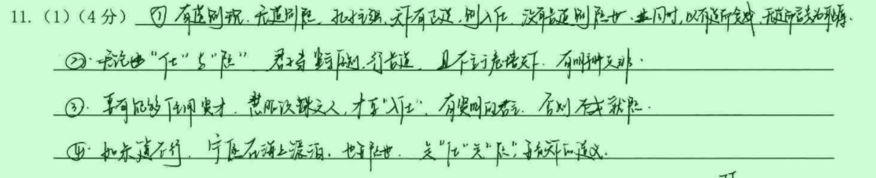
4分

Slide 12
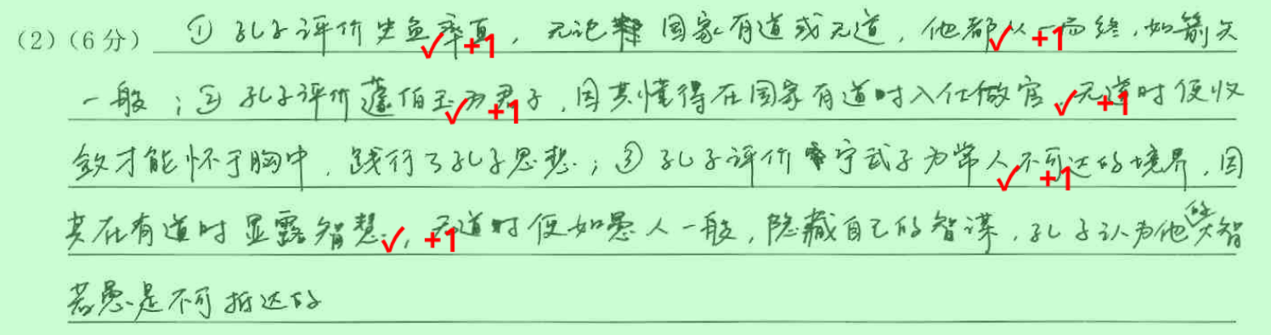

Slide 13
三 失误原由

Slide 14
语句理解不全
第一问 得4分 很少
主要是材料①中对于仕与隐的第二点主张，
仕与隐的关系，本质是为了坚守正道（死守善道）。
能答出这点的人很少。

Slide 15
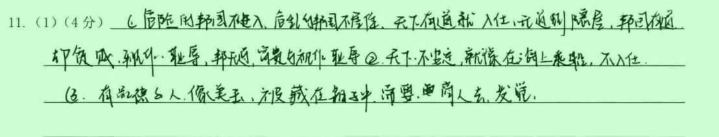
语句理解不准
第二点 理解不对
第三点 没有理解比喻义

Slide 16
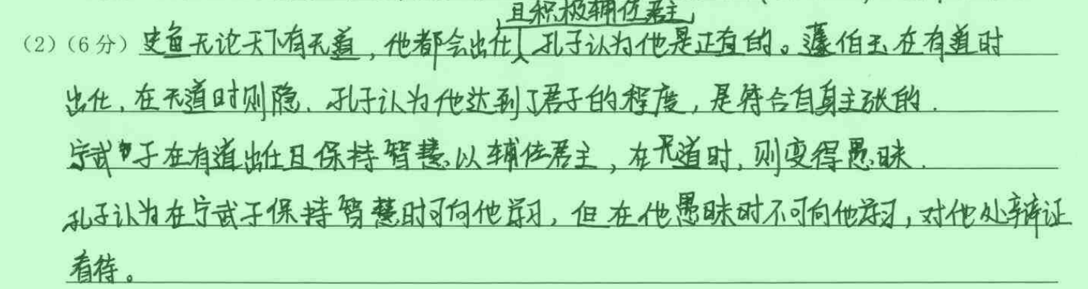
语句理解不准
第三点 章句理解有误

Slide 17
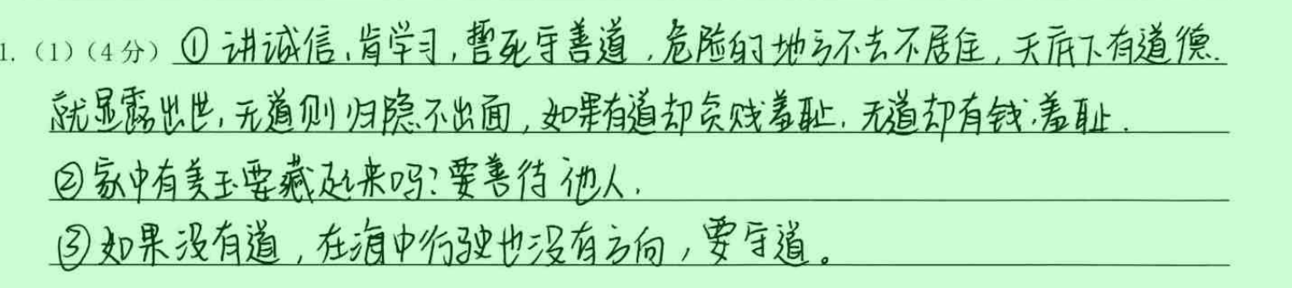
扣题意识不强
不扣题 0分
只是翻译，没有回答隐和仕

Slide 18
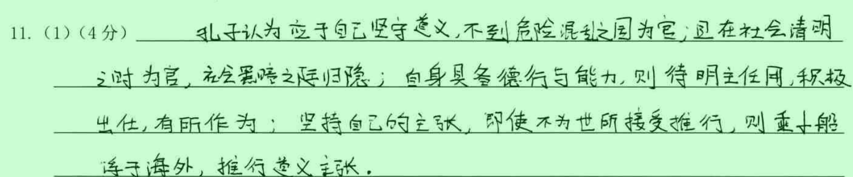
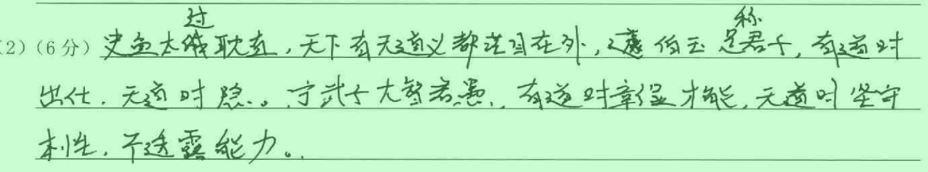
扣题意识不强
没有说明坚守道义与出仕之间的关系
回答
不扣题
有处世态度，缺少孔子的评价

Slide 19
扣题意识不强
“请结合材料①②③”的重视不够
学生只是从“①②③”中找出其中两则，没有三则都结合。

Slide 20
四 备考建议

Slide 21
1. 夯实章句理解：
加强逐字直译与句式梳理，确保章句表层解读准确无误。
2. 训练深层推导：
引导由表及里，挖掘文本隐含逻辑、句间关系、思想内涵。
3. 规范扣题作答：
强化题干意识，要点紧扣题干，提升得分有效性。

Slide 22

感谢大家的支持，希望能给老师们带来启示！

